Slide 1
TÓPICOS AVANÇADOS EM COMPUTADORES
Programação Web
Introdução ao Django Admin
Geraldino Antonio da Silva
Matricula: 130112267
Curso: Computação

Slide 2
O que é o Django Admin?
Veremos o que é o Django Admin e o que ele proporciona como ferramenta para criar módulos administrativos de forma rápida e extremamente fácil. Veremos, também, a aplicação final que iremos desenvolver ao longo do curso.
Com o Django Admin, podemos, facilmente, criar uma área administrativa para gerenciar todos os nossos modelos de dados e os usuários cadastrados no site. Podemos, também, realizar todo o controle de acesso dos usuários sem programar uma única linha de código.

Slide 3
Por que utilizar o Django Admin?
Simplifica as principais operações de cadastro e leitura de registros com formulárioscriados automaticamente.
Gerenciamento automatizado de usuários com de acesso.

Slide 4
Vantagens do Django
Mapeamento Objeto-Relacional (ORM).
Interface de administração automática.
Criação de formulários automatizado.

Slide 5
Arquitetura MTV
Models: Classes de modelo da aplicação.
Templates: Paginas web para integração com o usuário.
(Equivalente às views no MVC)
. Views: Intermediam a comunicação entre models e templates.

Slide 6
MTV x MVC
Models Models
Template Views
Views Controller
M
M
M
V
V
C

Slide 7
Exemplo
Veremos um exemplo prático de uso do Django, a fim de fixar os conceitos. Aqui analisaremos uma aplicação básica para criar e listar registros, utilizando vários recursos do framework.

Slide 8
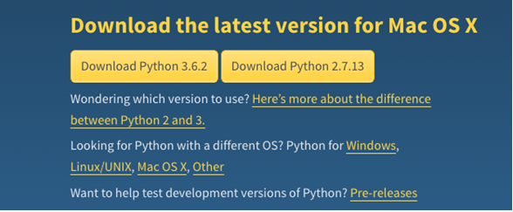
Download Python

Slide 9
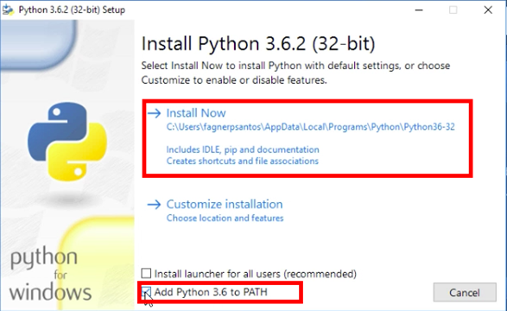
Instalação Python

Slide 10
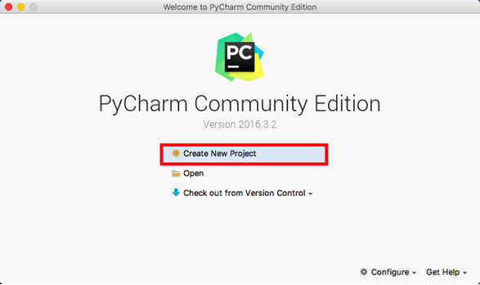
Instalação do Pycharm

Slide 11
Componentes
ORM - Mapeador Objeto Relacional.
Template System - Linguagem de Templates.
URL dispatcher - Roteador de URLs.
Admin - Interface Administrativa automatizada.
Internacionalização.
Gerador e validador de formulários.
Autenticação, perfil de acessos, etc...

Slide 12
MVC ou MTV
MVC - Model View Controller.
MTV - Model Template View.
Model - Camada responsável pela lógica de negocios, abstração de persistência etc...
Template - Camada responsável pela lógica de visualização.
View - Camada responsável pela interface entre Model e Template.

Slide 13
Ambiente (PIP)
PIP – Utilitário de instalação de pacotes python.
Baixa e instala pacotes do PyPI (Python Package Index).
Download - https://www.python.org/download.
Distribuições baseadas em Debian - sudo apt-get install python-pip.
pip freeze – Lista os pacotes python instalados.
pip install nome_do_pacote – Instala novos pacotes.
pip uninstall nome_do_pacote – Desistala o pacote.
sudo apt-get install python-pip

Slide 14
Ambiente (Virtualenv)
Poderiamos desenvolver utilizando o interpretador padrão do python, mas se tivessemos 2 sistemas sendo desenvolvidos simultaneamente com versões do python diferentes?
virtualenv – pacote python que tem a capacidade de criar e gerenciar ambientes isolados. Ferramenta para criar ambientes isolados de desenvolvimento, além de instalar o Django no nosso ambiente.
pip install virtualenv
virtualenv --no-site-packages diretorio/nome_do_ambiente
source diretorio/nome_do_ambiente/bin/activate
(nome_do_ambiente)

Slide 15
django-admin.py
O modulo "django-admin.py" possui diversos comandos utilitários para auxliar o desenvolvedor.
django-admin.py help - Lista os comandos disponíveis.
django-admin.py <comando> - Definição detalhada sobre o comando.
django-admin.py startproject nome_do_projeto django-admin.py startapp nome_da_aplicacao

Slide 16
Criando o projeto
Execute o comando django-admin.py startproject personal_library.
O Django criará a seguinte estrutura:
personal_library: Pasta onde o projeto está guardado.
personal_library: Project (Não deve ser renomeada).
__init__.py: Arquivo vazio (indica um package).
settings.py: Arquivo de configuração do projeto.
urls.py: Definições de URLs do projeto.
wsgi.py: Protocolo parecido com fastCGI serve HTTP.
manage.py: Utilitário parecido com o "django-admin.py".

Slide 17
manage.py
O módulo "manage.py" possui varios comandos utilitários.
syncdb - Cria tabelas no banco de dados.
dumpdata --format F [aplicação] - Extrai dados da aplicação em XML/JSON.
loaddata fixture - Insere dados XML/JSON/YAML no banco de dados.
shell - Interpretador Python com modelo de dados.
create superuser --username --email - Cria uma usuário root.
runserver endereco:porta - Inicia o servidor web de desenvolvimento.
startapp aplicacao - Cria a estrutura de uma nova aplicação no projeto.

Slide 18
Estrutura do projeto

